Slide 1

PostgreSQL : PITR et LogShipping
Jean-Christophe Arnu
PostgreSQLFr/CS

Slide 2

PostgreSQL : PITR et LogShipping
Jean-Christophe Arnu
PostgreSQLFr/CS

Slide 3
Qu'allons nous manipuler aujourd'hui?
Rappel des concepts de bases de données
Qu'est-ce que le PITR?
Qu'est-ce que le Log Shipping?
Quand utiliser PITR et LogShipping ?
Sous quelles conditions?
Manipulons un peu?

Slide 4
Comment fonctionne une base de données ?
Des transactions
Des accès disques (parfois beaucoup)
Des écritures (parfois souvent)
Des performances

Slide 5
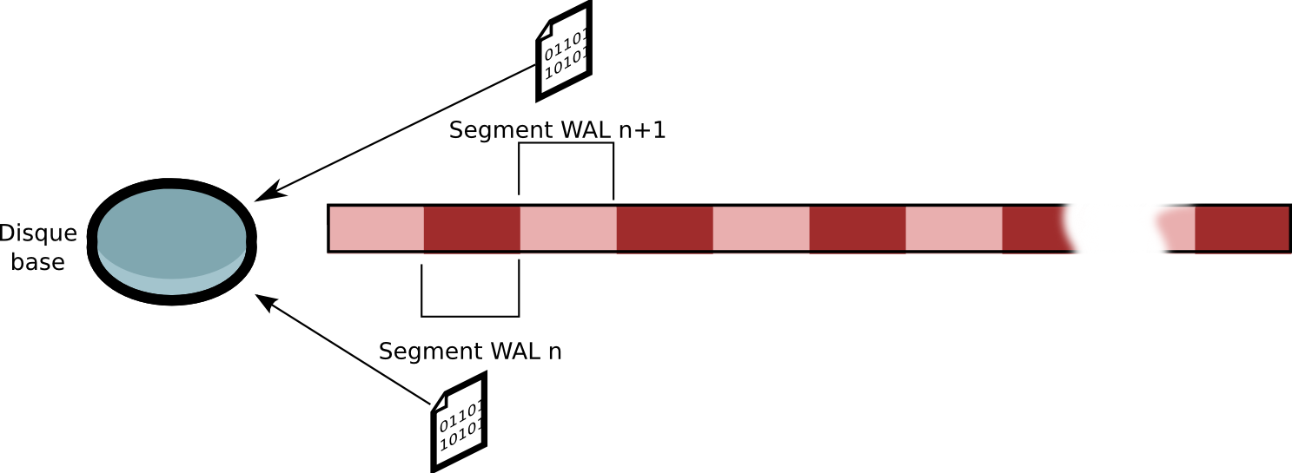
Améliorer les performances : WAL
Écrire dans plusieurs fichiers prend du temps
Mise à jour d'un journal
Écriture en différé dans les fichiers des tables

Slide 6
WAL et segments
Un segment WAL = 16Mo
3 segments par défaut (checkpoint_segments)
Temps entre deux fichiers WAL : 5 minutes ou checkpoint_timeout ou l'appel à CHECKPOINT
Les WAL sont recyclés après écriture de leur contenu dans les fichiers de données de la base

Slide 7
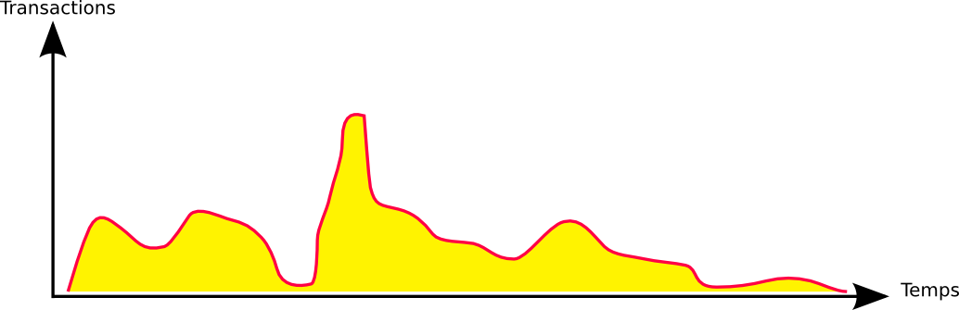
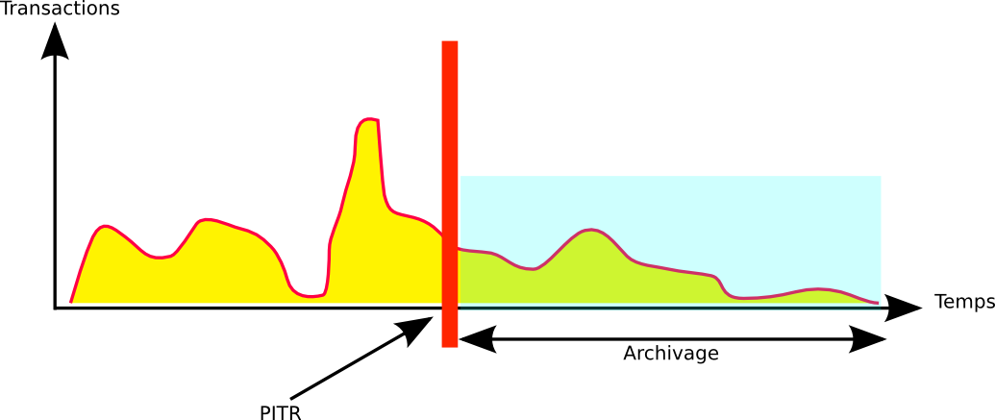
Le PITR

Slide 8
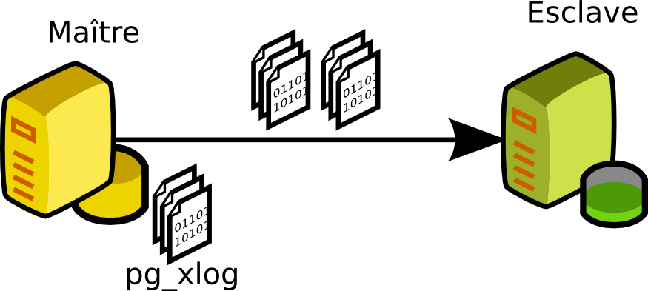
Le LogShipping
Grande distribution (presque) gratuite de fichiers de journaux transactionnels

Slide 9
Configurer l'archivage du WAL
Tout se trouve dans le fichier postgresql.conf
  Debian /etc/postgresql/<version>/<cluster>/
  Standard /var/lib/pgsql/data
Quelques options :
  archive_mode = on # On active l'archivage
  archive_command = '...' # Commande d'archivage
  archive_timeout = 60 # Secondes

Slide 10
Le script d'archivage
archive_command doit être personnalisé
%p fichier journal à copier à partir du pg_xlog
%f nom du fichier (pour la destination)
A la base :
  cp -i %p /vers/archive/%f
  rsync -a %p login@serveur:/vers/archive/%f
Doit retourner 0 en cas de succès et autre chose en cas d'erreur

Slide 11
Gestion de l'archivage
Ecriture de l'archive en fonction de la sollicitation en insert, update, delete
Si pas d'activité pour terminer le log, après archive_timeout secondes, passage à un autre xlog
Si indisponibilité du répertoire cible (disque plein, disque injoignable, répertoire absent, ...)
  Test toutes les secondes ( x3 )
  Puis si toujours des erreurs test toutes les minutes

Slide 12
Surveillance
=> Attention à l'augmentation des logs (pg_xlog et pg_xlog/archive_status)
Surveiller ces zones (nagios, ...)

Slide 13
Utiliser le PITR
Sans PITR, il faut arrêter la base pour archiver les fichiers de la base!
Avec le PITR, on définit un point de repère de la base, on fait un backup, sans arrêter la base!
  Fonction de préparation au backup à chaud : pg_start_backup('nom_archive')
  Fonction de fin de backup à chaud : pg_stop_backup()

Slide 14
pg_start_backup(...)
Peut prendre un peu de temps pour se terminer
Effectue un CHECKPOINT pour vider le cache sur disque.
Crée $PGDATA/<version>/<cluster>/backup_label

Slide 15
Sauvegarde des fichiers
Permet de faire une sauvegarde (tar/rsync) de
  Sous Debian $PGDATA/<version>/<cluster>
  Sous autre systèmes $PGDATA
Sauvegarde à chaud, les clients peuvent toujours modifier/insérer des données et pas d'influence sur la validité de la sauvegarde

Slide 16
pg_stop_backup()
Est immédiat.
Crée $PGDATA/<version>/<cluster>/backup_label.old
On peut, par la suite, se baser sur les fichiers de transactions archivés pour faire de la sauvegarde en continu

Slide 17
Exerçons-nous au PITR
Déroulement de l'exercice
  Installation de PostgreSQL
  Création d'une petite base de test (avec quelques données)
  Configuration de l'archivage
  Vérification de l'archivage
  Création d'une archive
  Ajout de données
  Interlude :création d'un autre cluster
  Autres données

Slide 18
Installation de PostgreSQL / Création de la base initiale
Installation
  Installation des paquetages
  Création d'un user base de données :
  Edition de /etc/postgresql/8.3/main/pg_hba.conf
  Redémarrage
      apt-get install postgresql-8.3 postgresql-client-8.3 postgresql-contrib-8.3 postgresql-doc-8.3 python-pgsql wfrench
      su – postgresql -c createuser pitruser -s -r -d -P -E

Slide 19
Création de la base
  Création de la base
    createdb -E UTF-8 pitr-test
  Installation du schéma initial
    psql -u pitruser pitr-test < pitr-schema.sql
  Installation de quelques données
    psql -u pitruser pitr-test < pitr-data.sql
  Tests de requêtage
    psql -u pitruser pitrt-test -c 'SELECT COUNT(*) FROM moutons;'

Slide 20
Configuration de l'archivage
Edition du fichier /etc/postgresql/8.3/main/postgresql.conf
Création du répertoire avec les bons droits!!!
  mkdirhier /var/lib/postgresql/8.3/archive/main/
  chown -R postgres:postgres /var/lib/postgresql/8.3/archive/main
# - Archiving -
archive_mode = on # allows archiving to be done
# (change requires restart)
#archive_command = '' # command to use to archive a logfile segment
archive_command = 'cp -i %p /var/postgresql/8.3/archive/main/%f < /dev/null'
#archive_timeout = 0 # force a logfile segment switch after this
archive_timeout = 60 # force a logfile segment switch after this
# time; 0 is off

Slide 21
Vérification de l'archivage
Relancer le serveur
Effectuer quelques insertions
  python logshippingfill.py 5 10
  Crée 5 bergers ayant chacun 10 moutons
  Vérifier les archives dans /var/lib/postgresql/8.3/archive/main
SELECT
b.nom,b.prenom,m.surnom
FROM
berger b, mouton m, troupeau t
WHERE
t.berger_id=b.id AND t.mouton_id = m.id;

Slide 22
Création d'une archive
Démarrer une archive
Lancer un archivage avec tar
Arrêter l'archive
SELECT pg_start_backup('gestion_troupeau_2008-07-04');
SELECT count(*) FROM mouton;
cd /var/postgresql/8.3/main
tar cvjf /var/tmp/archive-main-`date -I`.tar.bz2 .
SELECT pg_stop_backup();

Slide 23
Ajout de données
Relancer le script d'insertion
  python logshippingfill.py 5 10
  Compter le nombre de moutons
Noter l'heure : date -I
Relancer à nouveau le script
  python logshippingfill.py 10 10
  Compter le nombre de moutons

Slide 24
Interlude : création d'un autre cluster
Il est possible de créer un second cluster:
  Se comporte comme un serveur à part entière
  Complètement dissocié du cluster « main »
  Nouveau cluster « replicat » en tant que root
sudo pg_createcluster –start -e UTF-8 8.3 replicat
su - postgres -c 'psql -p 5434 template1 \
-c "select datname from pg_database"'
datname
-----------
template1
template0
postgres
(3 lignes)

Slide 25
Ajout d'autres données
L'ajout d'autres données va générer d'autres fichiers dans $PGDATA/main/pg_xlog
Le répertoire /var/lib/postgresql/8.3/archive/main reçoit les journaux de transaction
Si on ajoute de nouvelles données de nouveaux journaux seront créés
  Quand un fichier xlog sera plein
  Quand archive_timeout sera échu
  Quand pg_switch_xlog() sera appelé

Slide 26
Exercice 2 : restauration d'un PITR
Arrêt du cluster replicat
Décompression du fichier tar.bz2 généré précédemment
Redémarrage du cluster et test
pg_ctlcluster 8.3 replicat stop
cd /var/postgresql/8.3/replicat
tar xvjf /var/tmp/archive-main-`date -I`.tar.bz2
pg_ctlcluster 8.3 replicat start
    psql -p 5434 pitr-test -u pitruser -c 'SELECT count(*) from mouton;'

Slide 27
Et la restauration des archives?
Nous sauvegardons les archives en continu!
Il est possible de les rejouer sur le cluster : il faut configurer le cluster pour qu'il restaure : $PGDATA/recovery.conf
Exemple : /usr/share/postgresql/8.3/recovery.conf.sample

Slide 28
Que se passe-t-il lors de la restauration ?
Lors la restauration des archives, le serveur est en « warm standby » (inaccessible)
Lorsque la restauration est terminée, le serveur redevient disponible mais l'apparition de nouveaux fichiers xlog est ignorée
Une fois la restauration terminée, $PGDATA/recovery.conf est renommé $PGDATA/recovery.done

Slide 29
Le fichier recovery.conf
Directives nécessaires
  restore_command = 'cp /var/postgresql/8.3/archive/main/%f %p'
  Retourne 0 lors d'un succès et <> 0 lors d'un échec
  %f fichier à venir, %p répertoire destination, %r fichier de redémarrage
Directives utiles
  recovery_target_time ou recovery_target_xid
  recovery_target_inclusive

Slide 30
Exercice 3 : restauration des archives
Écrire le fichier recovery.conf pour une restauration complète de l'archive
Surveiller le fichier journal de postgresql (tail -f) dans /var/log/postgresql/postgresql-8.3-replicat.log
Tester la restauration (psql)

Slide 31
Exercice 4 : restauration des archives limitée à un temps
Utilisation de recovery_target_time
Utiliser l'estampille récupérée toute à l'heure pour ne régénérer que jusqu'à cette date

Slide 32
Le LogShipping
On conserve le principe de PITR
On combine avec un transfert des journaux de transactions d'un serveur à l'autre
On rejoue ces journaux sur l'esclave
L'esclave est indisponible (warm-standby) jusqu'à une erreur d'exécution de restore_command (<>0)

Slide 33
pg_standby - 1
pg_standby permet de disposer d'un outil restore_command intelligent (sur l'esclave)
  Debug ou journal (-d)
  Copie ou lien (-c ou -l)
  Chemin vers le répertoire des fichiers archives
  Temps d'attente entre deux tentatives (-s <temps en s>)
  Nombre de tentatives ( -r <nombre>)

Slide 34
pg_standby - 2
  Limite du nombre de fichiers dans le répertoire archive (fichiers restants après traitement) (-k <nombre>)
  Temps (désactivable) au bout duquel on rend la main en erreur (-w <temps en s>)
  Fichier dont l'existence arrête l'exécution (-t <file>)
  pg_standby -d -l -s 2 \
  -t /var/lib/postgresql/8.3/archive/pgsql-8/3-main.trig \
  /var/lib/postgresql/8.3/archive/main %f %d %r

Slide 35
Solution intégrée walmgr
Walmgr est un outil Skype
Système gérant l'ensemble des fonctions de PITR, d'archivage et de log shipping
Effectue l'ensemble des taches décrites précédemment au travers d'un seul script python
S'installe sur maître et esclave
Nécessite l'écriture de fichiers de configuration
Basé sur rsync, ssh, ...

Slide 36
Mise en place de walmgr - 1
Fichier de configuration master.ini (/etc/walmagr)
master.ini
[wal-master]
logfile = master.log
pidfile = master.pid
master_db = dbname=template1
master_data = /var/lib/postgresql/8.3/main
master_config = /etc/postgresql/8.3/main/postgresql.conf
slave = slave:/var/lib/postgresql/walshipping
slave_config = /etc/walmgr/slave.ini
completed_wals = %(slave)s/logs.complete
partial_wals = %(slave)s/logs.partial
full_backup = %(slave)s/data.master
loop_delay = 10.0
use_xlog_functions = 1
compression = 1

Slide 37
Mise en place de walmgr - 2
Fichier de configuration de l'esclave (/etc/walmagr)
slave.ini
[wal-slave]
logfile = slave.log
slave_data = /var/lib/postgresql/8.3/main
slave_stop_cmd = /etc/init.d/postgresql-8.3 stop
slave_start_cmd = /etc/init.d/postgresql-8.3 start
slave = /var/lib/postgresql/walshipping
completed_wals = %(slave)s/logs.complete
partial_wals = %(slave)s/logs.partial
full_backup = %(slave)s/data.master
keep_backups = 5

Slide 38
Mise en place de walmgr - 3
Pour l'utilisateur postgres
  Permettre les connexions ssh par clé sur l'esclave
  Configuration et premier archivage sur le maître
  Récupération sur l'esclave
Attention pas de restore si pas de backup !!!
maitre$ test -f ~/.ssh/id_dsa.pub || ssh-keygen -t dsa
maitre$ cat ~/.ssh/id_dsa.pub | ssh esclave cat \>\> .ssh/authorized_keys
walmgr.py /chemin/vers/master.ini setup
walmgr.py /chemin/vers/master.ini backup
walmgr.py /chemin/vers/slave.ini restore

Slide 39
Log shipping avec walmgr
Envoyer les xlogs
  Utiliser sync pour un envoi one shot
  Utiliser syncdaemon pour un envoi au fil de l'eau

Slide 40
PITR et LogShipping
Et « les moutons seront bien gardés » ;-)
Le PITR et le log shipping constituent une solution de réplication robuste et fiable
Des mécanismes simples à mettre en œuvre avec différents outils

Slide 41
Merci
PostgreSQLFr http://www.postgresqlfr.org
PostgreSQL http://www.postgresql.org
Merci
  Pour être venus
  Pour m'avoir écouté

